Slide 1
03
DFS
BFS

Slide 2
목차
INDEX
1. DFS / BFS
1) DFS
2) BFS
3) 음료수 얼려먹기
4) 미로 탈출

Slide 3
DFS / BFS 자료구조 기초
탐색
많은 양의 데이터 중에서 원하는 데이터를 찾는 과정
프로그래밍에서는 그래프, 트리 등의 자료구조 안에서 탐색을 하는 문제 출제
자료구조
데이터를 표현하고 관리하고 처리하기 위한 구조
삽입(Push) : 데이터 삽입
삭제(Pop) : 데이터 삭제

Slide 4
DFS / BFS 자료구조 기초
스택
Last In First Out (LIFO)
2
1
1
1
Empty Stack
Stack.push(1)
Stack.push(2)
Stack.pop()

Slide 5
DFS / BFS 자료구조 기초
큐
Frist In First Out (FIFO)
3
2
1
Queue
4
3
2
1
Queue.push(4)
4
3
2
Queue.pop()

Slide 6
DFS / BFS 자료구조 기초
그래프 표현 방식
1
노드
2
4
간선
3

Slide 7
DFS / BFS 자료구조 기초
1
인접 행렬
2
4
장점
3
하나의 경로의 연결 여부를 확인할 때 시간 효율적
0 | 0 | 0 | 1
0 | 0 | 1 | 1
0 | 1 | 0 | 1
1 | 1 | 1 | 0
A[i][j]
단점
비효율적인 메모리
전체 간선을 전부 탐색할 때 시간 비효율적

Slide 8
DFS / BFS 자료구조 기초
1
인접 리스트
2
4
장점
3
효율적인 메모리
전체 간선을 전부 탐색할 때 시간 효율적
A[]
[4]
단점
[3,4]
하나의 경로의 연결 여부를 확인할 때 시간 비효율적
[2,4]
[1,2,3]

Slide 9
DFS / BFS 1) DFS
Depth First Search
깊이 우선 탐색
스택 구조 사용

Slide 10
DFS / BFS 2) BFS
Breadth First Search
너비 우선 탐색
큐 구조 사용

Slide 11
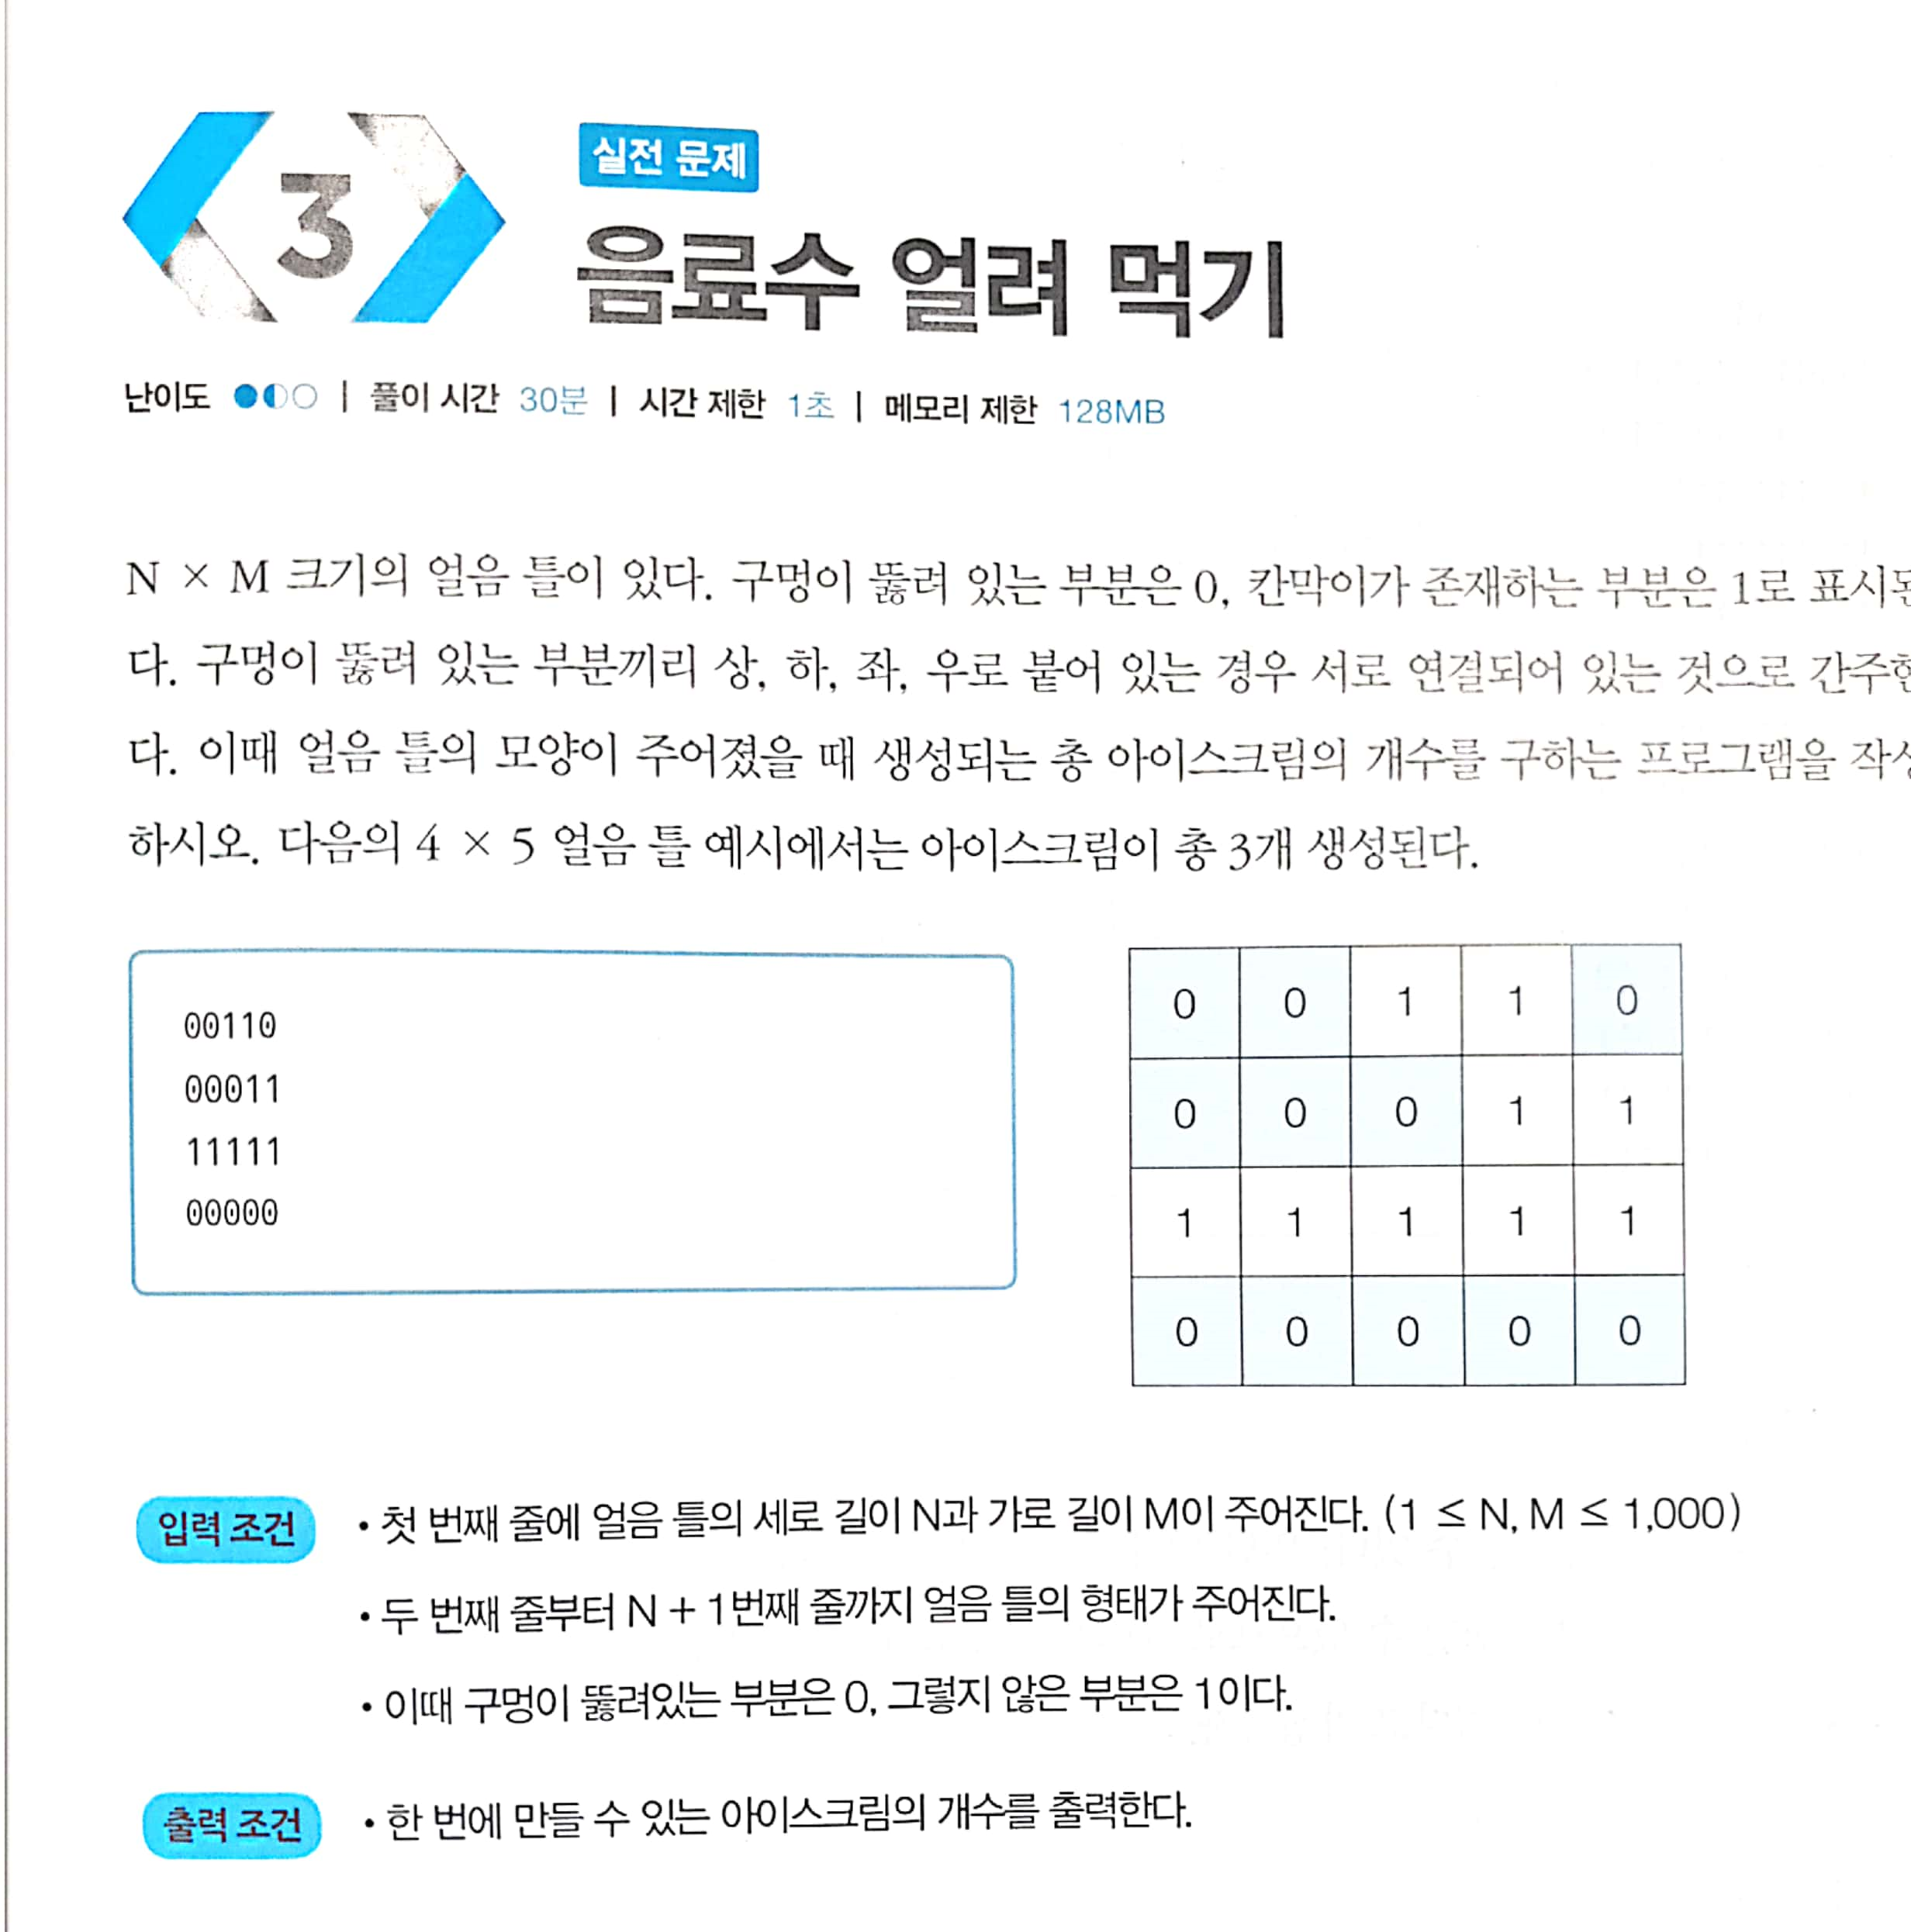
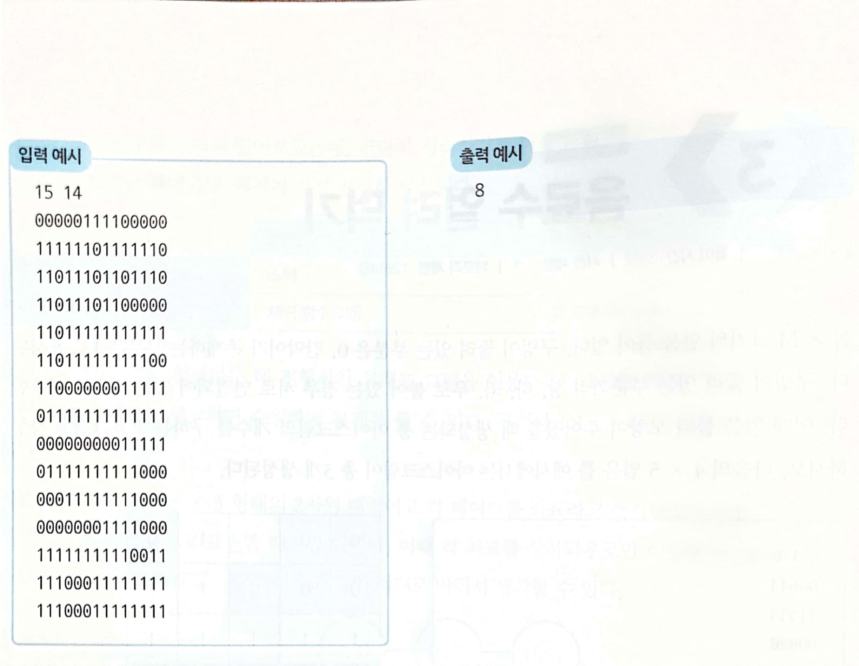
DFS / BFS 3) 음료수 얼려먹기

Slide 12
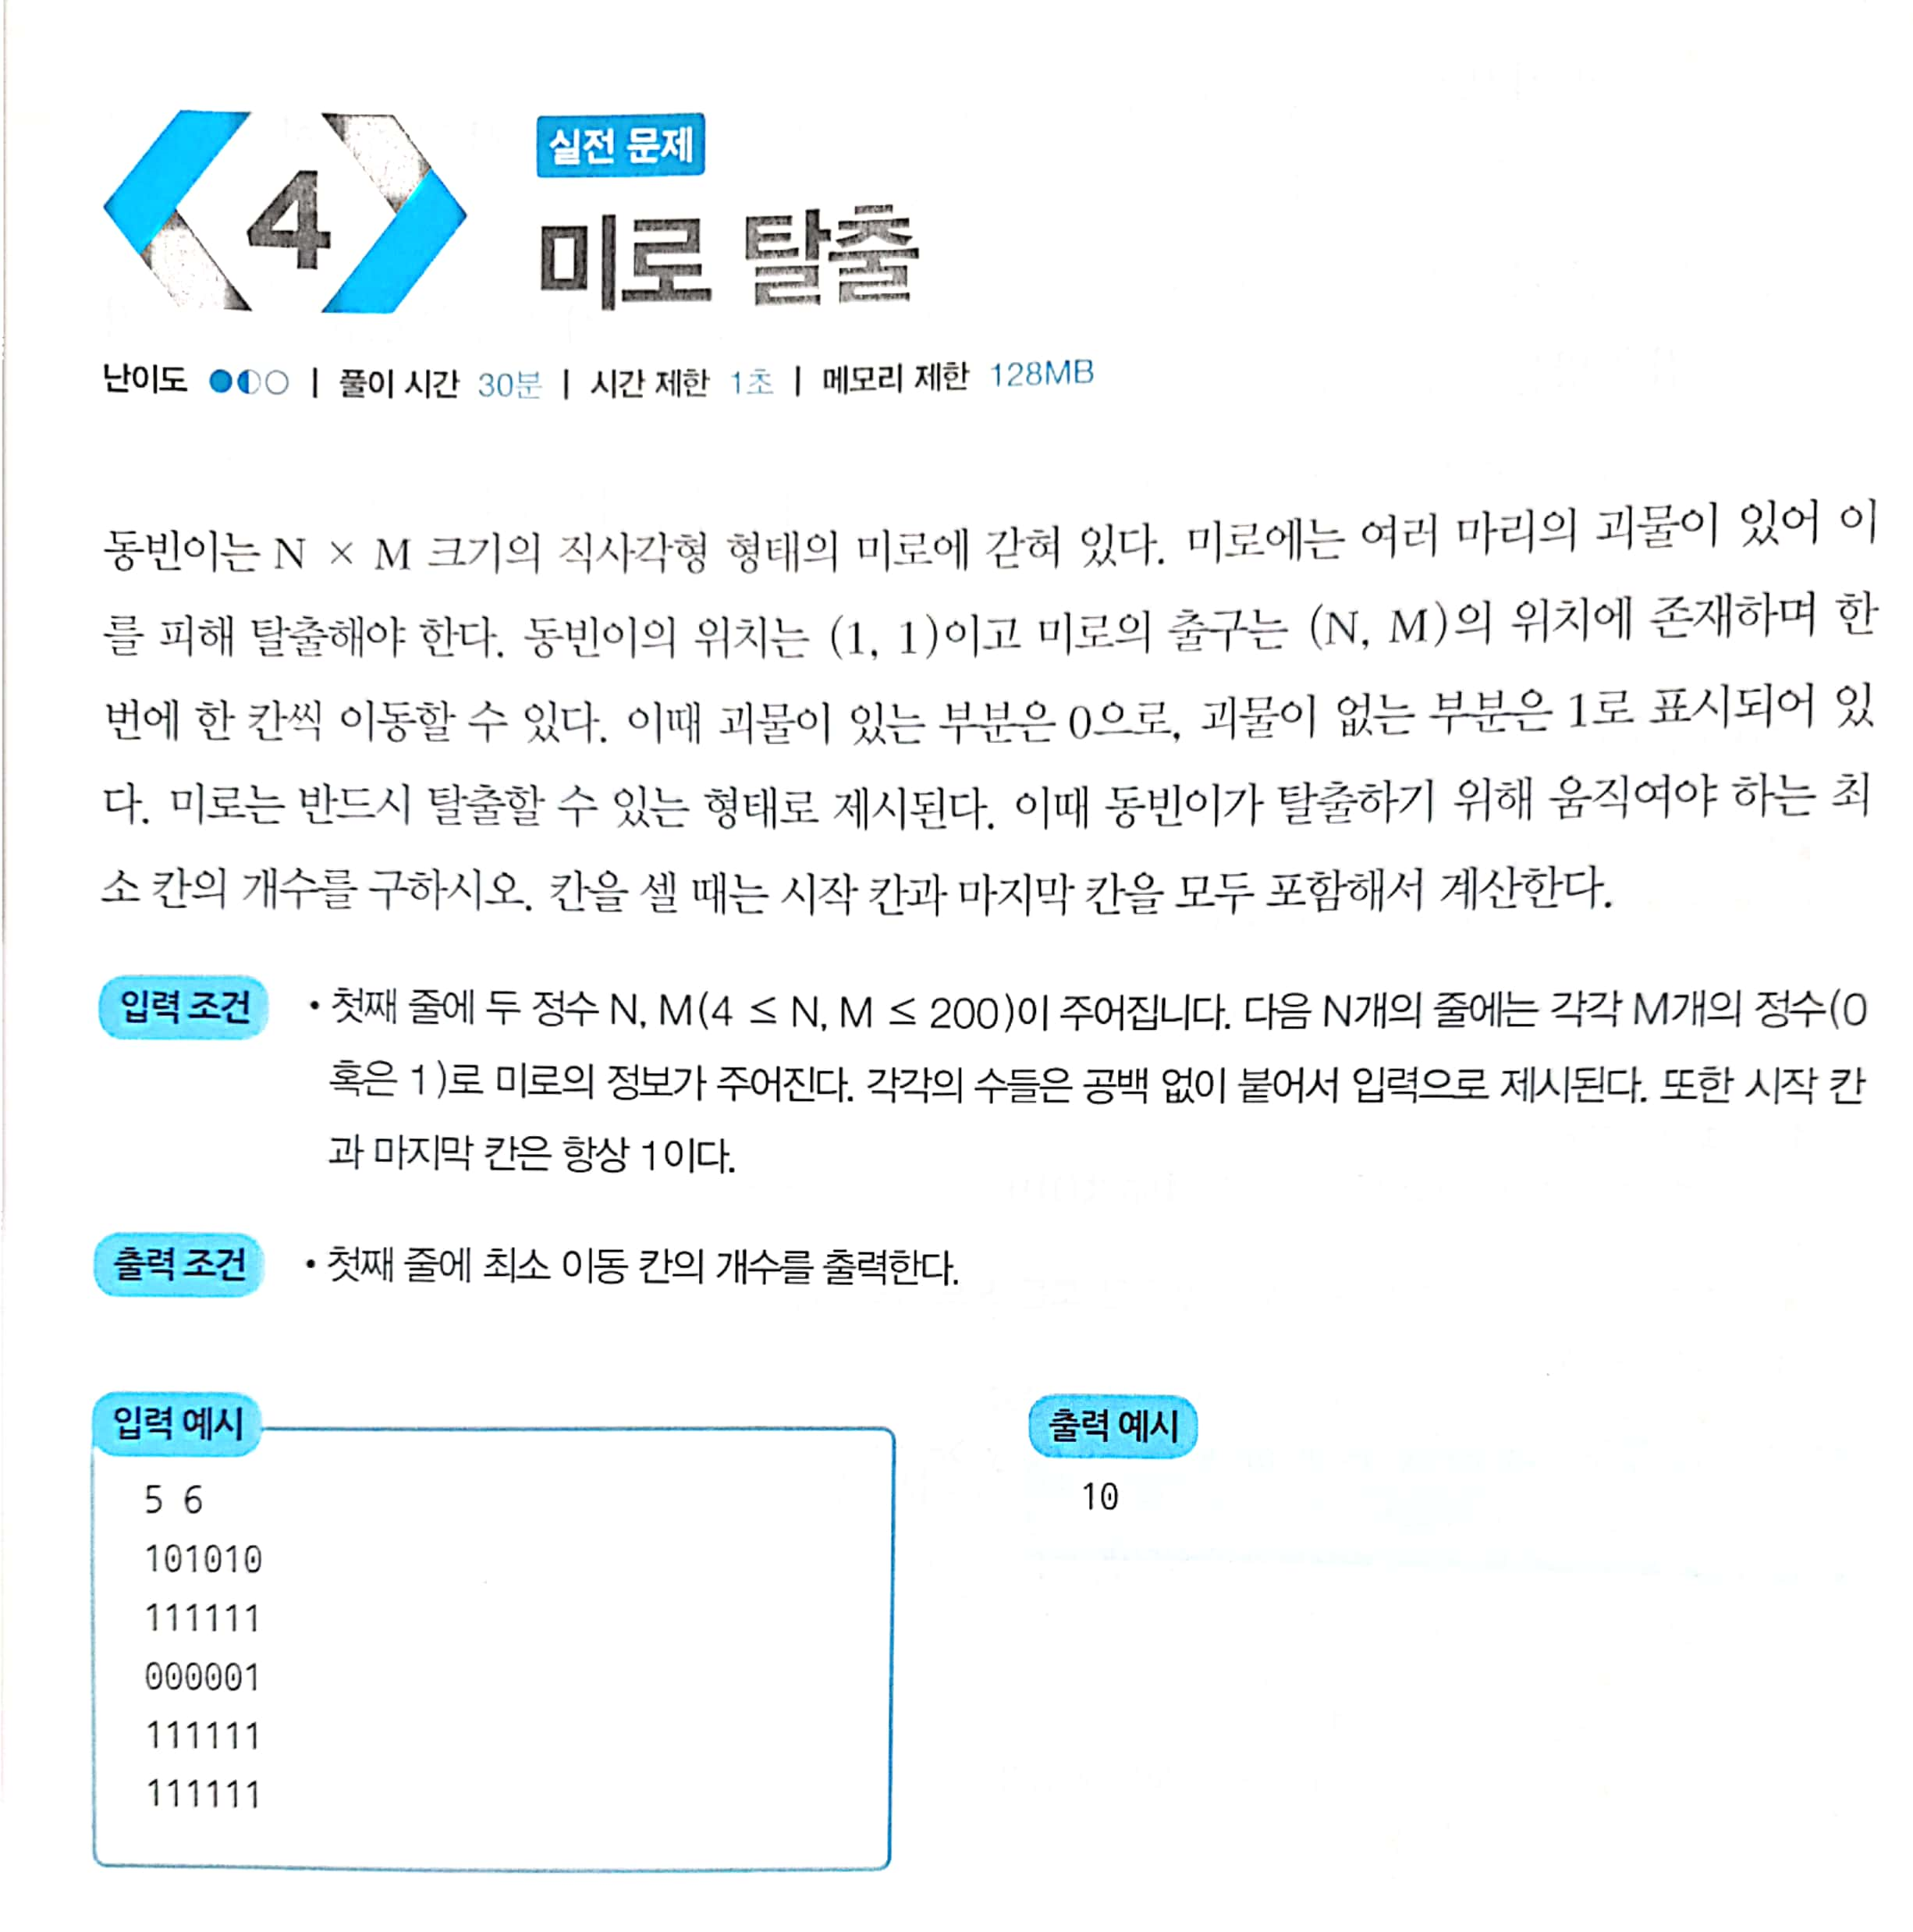
DFS / BFS 4) 미로탈출

Slide 13
감사합니다

